Slide 1
ARM процесор. Програмен модел, видове инструкции и методи на адресация. Структура на паметта. Таблица с инструкции за микропроцесора.

Slide 2
ARM
Произходът на ARM технологията може да се проследи до базираната в Англия компания Acorn Computers. В началото на 80-те години на миналия век Acorn получава договор от British Broadcasting Corporation (BBC) за разработване на нова микрокомпютърна архитектура за проекта за компютърна грамотност на BBC. Успехът на този договор позволява на Acorn да продължи с разработването на първия търговски RISC процесор, Acorn RISC Machine (ARM). Първата версия, ARM1, започва да функционира през 1985 г. и се използва за вътрешни изследвания и разработки, както и като копроцесор в машината на BBC.
В края на 1986 г. е въведен моделът ARM2, работещ на 8 MHz, а в началото на 1987 г. и неговата версия с повишена скорост от 10 до 12 MHz.

Slide 3
ARM
През 1990 г. Acorn Computers, VLSI и Apple Computer основават Arm Holdings plc и Acorn RISC Machine става Advanced RISC Machines. Това е компания за полупроводников и софтуерен дизайн, базирана в Кеймбридж, Англия.
Компанията предлага два вида лицензирани продукти: процесори и процесорни архитектури.
= За процесори клиентът купува правата за използване на предоставения от ARM дизайн в собствените си чипове.
= За архитектура на процесора клиентът купува правата да проектира свой собствен процесор, съвместим с архитектурата на ARM.

Slide 4
ARM
През февруари 2016 г. ARM обяви лиценза Built on ARM Cortex Technology, често съкращаван до лиценз Built on Cortex (BoC). Този лиценз позволява на компаниите да си партнират с ARM и да правят модификации на дизайна на ARM Cortex.
Най-новате версии на архитектурата на Arm е Armv9-A, която е набор от разширения на архитектурата Armv8-A и част от текущата програма за значителни подобрения на архитектурата, които ще бъдат внедрени през следващите няколко години. Целта на тези подобрения е да помогнат за увеличаване на изчислителните възможности в области като цифрова обработка на сигнали (DSP) и машинно обучение (ML) и непрекъснато подобрчване на сигурността и устойчивостта на системите.

Slide 5

ARM
ARM чиповете са високоскоростни процесори, които са известни с малкия си размер на матрицата и ниските изисквания за мощност. Те се използват широко в смартфони и други преносими устройства, включително системи за игри, както и голямо разнообразие от потребителски продукти. ARM чиповете са процесорите в популярните iPod и iPhone устройства на Apple и се използват и в почти всички смартфони с Android.

Slide 6
Режими на работа
Архитектурата ARM поддържа седем режима на изпълнение.
Потребителски режим (User mode/Usr) - основния режим на работа, по време на който се изпълняват повечето приложни програми. Докато процесорът е в потребителски режим, изпълняваната програма не може да получи достъп до защитени системни ресурси или да промени режима, освен чрез предизвикване на изключение.

Slide 7
Режими на работа
Останалите шест режима на изпълнение се наричат привилегировани режими. Тези режими се използват за стартиране на системния софтуер.
Основните предимства за дефинирането на толкова много различни привилегировани режими са:
(1) ОС може да приспособи използването на системния софтуер към различни обстоятелства;
(2) определени регистри са предназначени за използване за всеки от привилегированите режими, позволявайки по-бързо промени в контекста.

Slide 8
Режими на работа
Пет от тези режими са известни като режими на изключение. Те имат пълен достъп до системните ресурси и могат свободно да променят режимите. Въвеждат се, когато възникнат специфични изключения. Всеки от тези режими има някои специални регистри, които заместват някои от регистрите на потребителския режим и които се използват за избягване на повреда на информацията за състоянието на потребителския режим, когато възникне изключението.

Slide 9
Режими на работа
Режимите на изключение са както следва:
■ Режим супервайзор (Supervisor mode/svc): Обикновено в него работи ОС. Въвежда се, когато процесорът срещне инструкция за софтуерно прекъсване. Софтуерните прекъсвания са стандартен начин за извикване на услуги на операционната система на ARM.
■ Режим на прекратяване(Abort/abt): Въвежда се в отговор на грешки в паметта.
■ Недефиниран режим(Undefined mode/und): Въвежда се, когато процесорът се опитва да изпълни инструкция, която не се поддържа нито от основното целочислено ядро, нито от един от копроцесорите.

Slide 10
Режими на работа
■ Режим на бързо прекъсване(Fast Interrupt/fiq): Влиза в него винаги, когато процесорът получи сигнал за прекъсване от определения източник на бързо прекъсване. Едно бързо прекъсване не може да бъде прекъснато, но бързо прекъсване може да прекъсне нормално прекъсване.
■ Режим на прекъсване(Interrupt/IRQ) : Влиза в него когато процесорът получи сигнал за прекъсване от друг източник на прекъсване (различен от бързо прекъсване). Едно прекъсване може да бъде прекъснато само от бързо прекъсване.
■ Системен режим(System mode/sys). Този режим не се стартира от никакви изключения и използва същите регистри, налични в потребителския режим. Системният режим се използва за изпълнение на определени привилегировани задачи на операционната система. Задачите в системния режим могат да бъдат прекъснати от всяка от петте категории изключения.

Slide 11
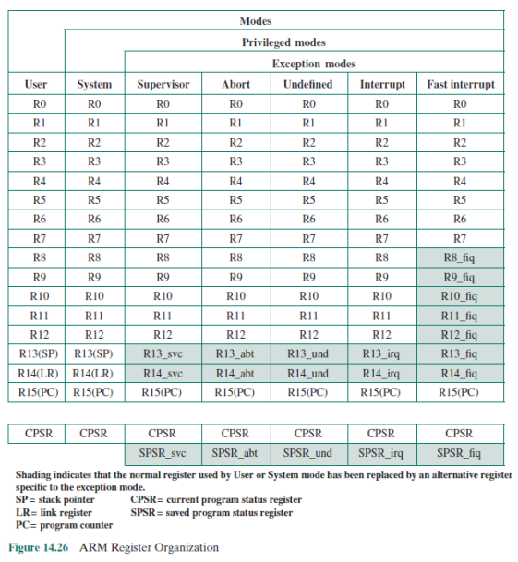
Регистрова организация на ARM процесор

Slide 12
Регистрова организация на ARM процесор
ARM процесорът има общо 37 32-битови регистри:
■ 30 регистъра с общо предназначение.
■ 6 регистъра за състоянието на програмата.
■ програмен брояч
Регистрите са подредени в частично припокриващи се групи, като текущият режим на процесора определя коя група е налична. По всяко време са видими 16 номерирани регистри и един или два регистъра на състоянието на програмата, за общо 17 или 18 софтуерно видими регистри.

Slide 13
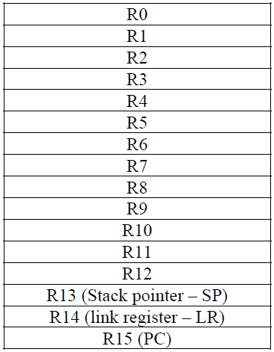
Регистрова организация на ARM процесор
Регистри с общо предназначение

Slide 14
Регистри с общо предназначение
■ Регистри R0 до R7, регистър R15 (броячът на програмата) и регистърът на текущото състояние на програмата (CPSR) са видими и споделени от всички режими.
■ Регистри R8 до R12 се споделят от всички режими с изключение на режим бързо прекъсване, който има свои собствени специални регистри R8_fiq до R12_fiq.
■ Регистър 13, който е указател на стека или SP, е в групите с достъпни регистри във всички режими. Така се осигурява локален указател на стека за всеки режим (с изключение на системния режим, който споделя R13 на потребителския режим).

Slide 15
Регистри с общо предназначение
Регистър 14 - Link Register или LR се използва като адресен регистър, съдържащ адреса при връщане от подпрограма. R14 също се съдържа в групите с видими регистри във всички режими (освен системния режим, който споделя R14 на потребителския режим). При обръщение към подпрограма (Branch и Link -инструкции за обръщение към подпрограма), в R14 се запомня адреса за връщане от подпрограмата. Регистрите R14_SVC, R14_IRQ, R14_FIQ, R14_ABORT и R14_UNDEF се използват по същия начин, като съдържат адреса за връщането. Във всички останали случаи R14 може да бъде третиран като регистър с общо предназначение.
Регистърът 15 се използва специално за съхранение на програмния брояч (PC - Program Counter ). При прочитане на R15, се вижда, че битове [1: 0] са със стойност нула, а битовете [31: 2] съдържат програмния брояч (PC).

Slide 16
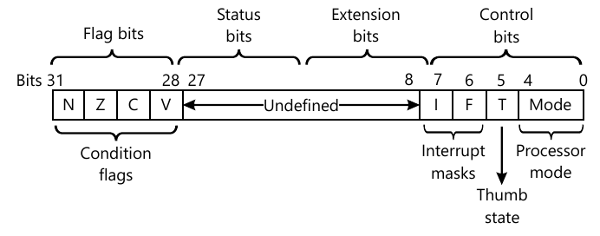
Регистри за статус на програмата
Регистър CPSR (регистър за статуса на програмата) е достъпен във всички режими на процесора. Всеки режим на изключение също има специален SPSR(регистър за запазване на състоянието на програмата), който се използва за запазване на стойността на CPSR, когато се появи свързаното изключение.
16-те най-значими бита на CPSR съдържат потребителски флагове, видими в потребителски режим и които могат да се използват, за да повлияят на работата на програмата.

Slide 17
Регистри за статус на програмата
Битовете N, Z, C и V на статус регистъра са флагове и имат следното значение за състоянието на АЛУ след завършване на дадена операция:
N = Negative result from ALU flag - флаг за получен отрицателен резултат в АЛУ;
Z = Zero result from ALU flag – флаг за получен нулев резултат в АЛУ;
C = ALU operation Carried out – флаг за получен преносен бит (към по-старши разряд) в АЛУ;
V = ALU operation oVerflowed – флаг за получено препълване в АЛУ. Препълване може да се получи при аритметични или логически действия с числа със знак.

Slide 18
Регистри за статус на програмата
Битове I и F са забранителни битове и показват на процесора дали му е разрешено да обработва сигналите за заявки за прекъсвания:
I = 1, disables the IRQ;
F = 1, disables the FIQ.
Бит Т се използва за разрешаване на работа в Thumb режим и се използва само в някои модели на процесора, които могат да работят в 16-битов режим.
Флагове М0-М4, наречени още битове за режим показват режима на работа на процесора.
Записът на информация в регистър CPRS се осъществява в зависимост от изпълнението на текущата машинна инструкция. Има група инструкции, при които записът се осъществява автоматично. За една група инструкции, запис в CPRS се извършва само след изрично указание на програмиста, чрез въвеждане на символ “S” след мнемоничния код на инструкцията.

Slide 19
Регистри за статус на програмата
Изместващ регистър (Barrel Shifter) на ARM
В процесор ARM има вграден специален изместващ регистър, който съдържа стойност, която може да бъде изместена или завъртана (циклично изместена). Това може да се използва от различни класове инструкции на ARM за извършване на сравнително сложни операции в една инструкция.
В набора от инструкции на процесора няма отделни команди за изместване.

Slide 20
Методи на адресация на ARM
При достъп до операнд за обработка на данни или инструкция за движение има няколко стандартни техники, използвани за указване на желаното местоположение. Повечето процесори поддържат няколко от тези режими на адресиране
Регистрова адресация (Register addressing)
Този тип адресация се отнася за операции между регистри. Операндите се намират в регистрите на процесора.
MOV R0, R1 ; R0 gets R1 value
Подразбиращо се адресиране (Implied addressing)
Това е специален случай, когато инструкцията автоматично генерира адрес и предава управлението към него.
SWI 1
Notes:
Стандартните или стандартизирани работни инструкции (SWI) са инструкции, специално предназначени да осигурят последователност, време и повторение на процесите.

Slide 21
Методи на адресация на ARM
Непосредствена адресация (Immediate addressing).
При нея последният операнд от дадена инструкция за работа с данни може да е директно записано число, предшествано от знака #. Действителният операнд се съдържа в думата на инструкцията. Операндът е 8-битово число, записано в 32 битов формат.
Mov R0,#25H ; R0 gets data value 25H
Директно адресиране (Direct Addressing) - Тук адресът ще даде данните, когато данните са в паметта. "Var" е променлива,дефинирана в паметта, на която може да бъде присвоена някаква стойност. Тогава Assembler ще замени адреса катоняма да постави 32-битовия адрес. Той поставя 12-битовия офсет/отстъп. Офсетът не дава действителния адрес, той дава разстоянието от текущото местоположение до местоположението на променливата. 12bit може да даде стойност до 4k местоположение.
LDR R0, Var; R0 gets data from memory location “Var”
STR R0, Var; R2 will be stored at the memory location “Var”

Slide 22
Методи на адресация на ARM
Индиректни адресации.
При тази адресация един от адресните регистри съдържа адреса на операнда, от който ще бъдат извлечени данните или адреса на операнда, където ще бъдат записани.
При индиректната регистрова адресация адресният регистър се загражда в средни (квадратни) скоби. Скобите указват, че данните от адреса в адресния регистър ще бъдат извлечени или на тяхно място ще бъдат записани други данни.
Командите с индиректна адресация съдържат информация за базовия адрес, (записан в Rn - базов регистър) и отместване.

Slide 23
Методи на адресация на ARM
Относително адресиране (Relative addressing)
Относителното адресиране използва група от байтове в инструкцията, за да определи изместване от адреса на текущата инструкция, за да се осъществи разклоняване на програмата. Програмистът дава адреса, към който трябва да се разклони програмата, а асемблерът изчислява 24-битовата стойност на изместване от ардеса на текущата команда. Стойността на отместването се измества наляво с 2 бита и е достатъчна да позволи адресирането на цялата памет от 64 MB
LDR R0, [R1, #05H] ;
R0 gets data from the memory location pointed by (R1 + 05H)
R1 remains unchanged.

Slide 24
Методи на адресация на ARM
Индексирано адресиране (Indexed addressing)
Това е индиректна адресация, която използва отместване или индекс, който се добавя към базов регистър Rn, за да се образува указател в паметта. Всеки ARM регистър може да бъде определен като базов регистър и като 32-битов регистър може да посочи всеки адрес в картата на паметта.
Индексът (отместването) може да бъде непосредствена стойност с дължина 12 бита, или съдържанието на втори 32-битов регистър – Rm (offset register), което евентуално е изместено наляво. Всички битове от непосредствената стойност или от Rm се вземат като индекс, а отделен бит в инструкцията определя дали индексът се прибавя към или се изважда от стойността в базовия регистър Rn.

Slide 25
Методи на адресация на ARM
Индексирано адресиране (Indexed addressing)
LDR R0, [R1, #05H]! ;
First: R1 gets R1 + 05H
Then: R0 gets data from the new memory location pointed by R1.
Нарича се пре-индексно адресиране.
При прединдексно адресиране адресът на паметта се формира по същия начин, както при относителното адресиране. Адресът се използва не само за достъп до паметта, но и основният регистър също се, за да съхранява новата стойност. В системата ARM това е известно като обратно записване и се обозначава с поставяне на удивителен знак след в края на кода.
Пре-индексното адресиране може да бъде особено полезно в цикъл, тъй като може да се използва за автоматично увеличаване или намаляване на брояч или указател на паметта.

Slide 26
Методи на адресация на ARM
Индексирано адресиране (Indexed addressing)
LDR R0, [R1], #05H ;
First: R0 gets data from memory location pointed by R1
Then: R1 gets R1 + 05H
Нарича се пост-индексно адресиране.
В пост-индексното адресиране адресът на паметта е стойността на основния регистър. Като страничен ефект се добавя или изважда отместване към стойността на основния регистър и резултатът се записва обратно в основния регистър.
Пост-индексното адресиране използва стойността на основния регистър без модификация. След това прилага промяна на адреса и записва новия адрес обратно в основния регистър. Това може да се използва за автоматично увеличаване или намаляване на указател на паметта, след като е бил използван, така есочещи към следващото място, което да се използва.
Тъй като инструкцията трябва да изпълни обратен запис, не е необходимо да включваме удивителен знак. По-скоро преместваме затварящата скоба, за да включим само основния регистър, тъй като това е регистърът, който съдържа адреса на паметта, до който ще имаме достъп.

Slide 27
Методи на адресация на ARM
Базово плюс отместване адресиране: инструкцията определя регистър (базата) и двоично отместване, които да бъдат добавени към основата, за да се формира адресът на паметта.
Базово плюс индексно адресиране: инструкцията определя основен регистър и друг регистър (индекс), който се добавя към основата, за да формира адреса на паметта.
Адресиране на базов плюс мащабиран индекс: както по-горе, но индексът еумножен по константа (обикновено размера на елемента с данни и обикновено степен на две), преди да бъде добавен към основата.
Адресиране на стека: скрит или определен регистър (указател на стека) сочи към област от паметта (стека), където елементите от данни се записват (избутват) или четат (изскачат) на базата последен влязъл, първи излязъл.

Slide 28
Методи на адресиране на паметта
Паметта се адресира чрез генериране на ефективен адрес(EA) на операнда чрез добавяне на отместване със знак към съдържание на базов регистър Rn.
Предварително индексиран режим: EA е сумата от съдържанието на основния регистър Rn и стойност на отместване.
Предварително индексиран с обратен запис: EA се генерира по същия начин като предварително индексирания режим. EA се записва обратно в Rn.
Пост-индексиран режим: EA е съдържанието на Rn. След това отместването се добавя към този адрес и резултатът се записва обратно към Rn.

Slide 29
Методи на адресиране на паметта
Режим на относително адресиране:
Програмният брояч (PC) се използва като основен регистър.
Това е режим на предварително индексирано адресиране с незабавно отместване.
Няма наличен режим на абсолютно адресиране в ARMпроцесор.
Отместването се определя като:
Незабавна стойност в самата инструкция.
Съдържание на регистъра, посочен в инструкцията.

Slide 30
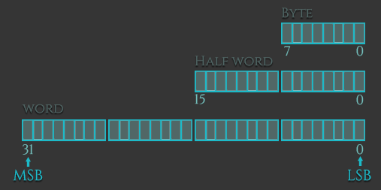
Формати на данните.
ARM процесорите поддържат 6 типa данни
- с дължина 8 бита - Byte (байт),
- с дължина 16 бита - Half word (половин дума)
- с дължина 32 бита - Word(дума)
съответно със знак и без знак .

Slide 31
Формати на данните.
Разширенията за тези типове данни са:
-h или -sh за полудуми,
-b или -sb за байтове
без разширение за думи.
Числата със знак могат да съдържат както положителни, така и отрицателни стойности и следователно са с по-нисък обхват.
Числата без знак могат да съдържат големи положителни стойности (включително „нула“), но не могат да съдържат отрицателни стойности и следователно са с по-широк обхват.
Ето някои примери за това как тези типове данни могат да се използват с инструкциите за зареждане и съхраняване:

Slide 32
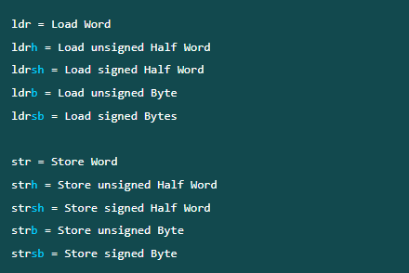
Формати на данните.

Slide 33
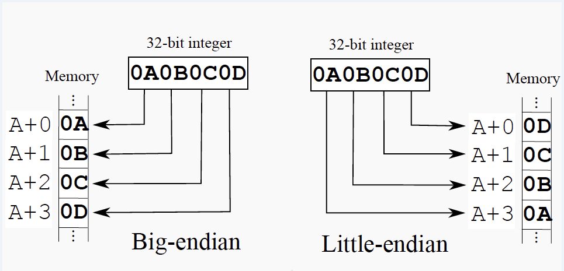
Структура на паметта
ARM разглежда паметта като линейна колекция от байтове, номерирани от нула нагоре. Байтове 0 до 3 съдържат първата записана дума, байтове 4 до 7 - втората и така нататък. ARM може да работи с думи, които са записани в паметта във формат Big Endian (на най-младшия адрес се записва старшата част на числото) или във формат Little Endian (на най-младшия адрес се записва младшата част на числото).

Slide 34
Структура на паметта
Осигуряването на поддръжка за режими little endian и big endian в ARM дава значителни предимства:
=Оперативна съвместимост – Данните и кодът могат да се споделят между ARM системи, като се използва различен формат, което помага за оперативната съвместимост между компонентите.
=Работа в мрежа – Мрежовите пакети често използват голям формат. Вградената поддръжка на big endian позволява ефективна работа в мрежа на ARM.

Slide 35
Структура на паметта
=Наследен софтуер – По-старите системи, базирани на ARM, използват big endian, така че запазването на поддръжката на big endian позволява функционирането на наследения софтуер.
=Производителност – В някои случаи little endian осигурява по-добра производителност. ARM позволява избор на оптимален формат.
=Съвместимост на доставчици – Big endian съответства на формата на други архитектури на доставчици като SPARC, POWER.
Поддържайки операции както в хардуера, така и в софтуера с Big Endian и Little Endian порядъчен ред, процесорите ARM могат да бъдат разгърнати в широк диапазон от случаи на употреба, изискващи различни формати с порядъчен ред.

Slide 36
Инструкции на ARM микропроцесора.
ARM e RISC (Reduced Instruction Set Computing) процесор, което означава буквално изчисление с ограничен набор от инструкции.
RISC процесорът включва атрибутите, типични за този тип система:
=Голям набор от унифицирани регистри.
=Модел за зареждане/съхраняване на обработка на данни, при който операциите могат да работят само върху регистри, а не директно в паметта. Това изисква всички данни да бъдат заредени в регистрите, преди да може да бъде извършена операция, след което резултатът може да се използва за допълнителна обработка или да се съхрани обратно в паметта.

Slide 37
Инструкции на ARM микропроцесора.
=Малък брой режими на адресиране с всички адреси за зареждане/съхранение започват да се определят отсамо регистри и полета за инструкции.
=Единна инструкция с фиксирана дължина (32-битова).
В допълнение към тези традиционни характеристики на RISC системата ARM предоставя редица допълнителни функции:Отделно аритметично логическо устройство (ALU) и превключвател, даващи допълнителен контрол върху обработката на данни, за да се увеличи максимално скоростта на изпълнение.Режими на адресиране с автоматично увеличаване и автоматично намаляване за подобряване на работата на програмните цикли.Условно изпълнение на инструкции за намаляване на промиването на тръбопровода и по този начин увеличаване на скоростта на изпълнение.

Slide 38
Инструкции на ARM микропроцесора.
В допълнение към тези традиционни характеристики на RISC системата ARM предоставя редица допълнителни функции:
=Отделно аритметично логическо устройство (ALU) и превключвател, даващи допълнителен контрол върху обработката на данни, за да се увеличи максимално скоростта на изпълнение.
=Режими на адресиране с автоматично увеличаване и автоматично намаляване за подобряване на работата на програмните цикли.
=Условно изпълнение на инструкции за намаляване на предвидимите ситуации и по този начин увеличаване на скоростта на изпълнение.

Slide 39
Инструкции на ARM микропроцесора.
RISC процесорът има следните етапи за изпълнение на частта от цикъла за извличане/изпълнение:
Instruction Fetch - Извличане на инструкцията от паметта в регистъра на инструкциите.
Instruction Decode - Декодиране на инструкцията в регистъра на инструкциите, определяйки какво трябва да направим след това.
Operand Fetch - Извличане на операндите източник за задачата, това може да включва използването на режим на адресиране на данни или режим на адресиране на паметта.

Slide 40
Инструкции на ARM микропроцесора.
Execute Изпълнете исканата операция.
Operand Store Запазете резултата някъде, това почти винаги ще бъде регистър.
ARM са проектирани да изпълняват тези етапи едновременно. Така че докато декодира една инструкция, той може да извлича следващата инструкция от паметта.
SUBS R0, R0, #1
Тази инструкция ще извади 1 от съдържанието на регистъра R0 и ще установи флага Z, ако резултатът е нула.

Slide 41
Инструкции на ARM микропроцесора.
Всички ARM инструкции са с ширина 32 бита (с изключение на компресираните 16-битови Thumb инструкции) и са подравнени на 4-байтови граници в паметта.
Най-забележителните характеристики на набора от инструкции на ARM са:
Инструкциите са извличане/изпълнение;
Инструкциите за обработка на данни са 3-адресни (т.е. двата регистъра на операнда източник и регистърът на резултата са независимо определени);
Условно изпълнение на всяка инструкция;
Включването на много мощни инструкции за зареждане и съхранение на множество регистри;

Slide 42
Инструкции на ARM микропроцесора.
Способността за извършване на обща операция за преместване и обща операция на ALU в една инструкция, която се изпълнява в един тактов цикъл;
Разширение на набора от отворени инструкции чрез набора от инструкции на копроцесора, включително добавяне на нови регистри и типове данни към модела на програмиста;
Много плътно 16-битово компресирано представяне на набора от инструкции в Thumb архитектурата.

Slide 43
Инструкции на ARM микропроцесора.
Формат на инструкциите на ARM
Повечето от инструкциите на процесора ARM са с три операнда и имат следният формат:
КОП ОП1, ОП2, ОП3
Резултатът от операцията, извършена между операнд 3 и операнд 2, се записва в операнд 1.
[ОП1] <- [ОП2] операция [OП3]
Съществуват и инструкции с четири, два и с един операнд, а когато стандартни инструкции се комбинират с инструкции за изместване и ротация, се получават и инструкции с още повече операнди. Инструкциите с два операнда са най-често свързани с прехвълряне на данни между регистри или между регистри и памет, както и сравнение на два операнда. Инструкциите с един операнд са тези за условен преход и преход към подпрограма.

Slide 44
Инструкции на ARM микропроцесора.
Operation{cond}{s} Rd, Rn, Operand2
Operation е код на операцията – указва на процесора какво действие трябва да извърши;
{cond} е двусимволен мнемоничен код на условието. При наличие на въведено условие, инструкцията се изпълнява само ако условието е изпълнено.Ако липсва изрично указано условие – асемблерът приема за условие „ВИНАГИ”;
{S} Ако е налично – предизвиква обновяване на съдържанието на флаговете в регистър CPRS;
Rd регистър за резултата;

Slide 45
Инструкции на ARM микропроцесора.
Operation{cond}{s} Rd, Rn, Operand2
Rn регистър за 1-ви операнд (1st operand register). Винаги първият операнд трябва да е регистър;
Operand2 Вторият операнд е много по-гъвкав и може да бъде или непосредствена стойност (#x), регистър (Rm) или регистър, изместен с непосредствена стойност или стойност на регистър "Rm, shift # x" или "Rm, shift Rs". Има пет операции за изместване: логическо изместване наляво (LSL), логическо изместване надясно (LSR), аритметическо (със запазване на знаковия бит) изместване надясно (ASR), циклическо изместване (ротация) надясно (ROR) и разширено циклическо изместване (ротация) надясно (RRX).

Slide 46
Инструкции на ARM микропроцесора.
Архитектурата на ARM предоставя голям брой операции. Основните категории инструкции са:
= Инструкции за обработка на данни.
= Инструкции за разклонение.
= Инструкции за четене и запис на паметта.
= Инструкции за софтуерно прекъсване.
= Инструкции за регистър на състоянието на програмата.
= Зареждане на константи.
= Условно изпълнение.

Slide 47
Инструкции на ARM микропроцесора.
Инструкциите за обработка на данни биват:
- Инструкции за преместване.
MOV Rd,N
Тя копира N в дестинационен регистър Rd, където N е регистър или незабавна стойност. Тази инструкция е полезна зазадаване на начални стойности и прехвърляне на данни между регистрите.
- Инструкции barrel shifter.
Barrel Shifter в ARM процесор е функционално тестване на единица, което се използва за извършване на операциите Shift и Rotate. Barrel Shifter предоставя пет типа операции за преместване и завъртане и те са: Логическо изместване наляво (LSL) Логическо изместване надясно (LSR) Аритметическо изместване надясно (ASR) Завъртане надясно (ROR) Завъртане надясно, удължено с 1 бит (RRX)

Slide 48
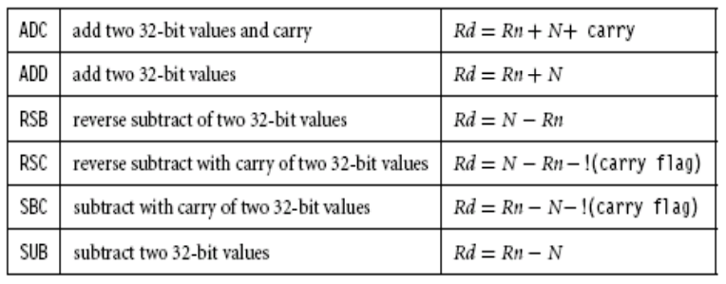
Инструкции на ARM микропроцесора.
Аритметични инструкции.
Add Rd,Rn,N
Използване на barrel shifter с аритметични инструкции.

Slide 49
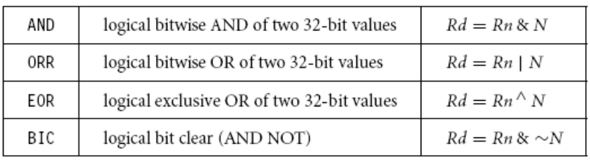
Инструкции на ARM микропроцесора.
Логически инструкции.
And Rd,Rn.N

Slide 50
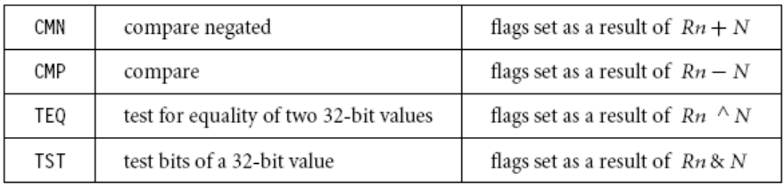
Инструкции на ARM микропроцесора.
Инструкции за сравнение.
Инструкциите за сравнение се използват за сравняване или тестване на регистър с 32-битова стойност. Те актуализират битовете на флага cpsr според резултата, но не засягат други регистри. След като битовете са зададени, информацията може да се използва за промяна на програмния поток чрез използване на условно изпълнение.
Cmp Rn,N

Slide 51
Инструкции на ARM микропроцесора.
Инструкции за умножение.
Инструкциите за умножение умножават съдържанието на двойка регистри и, в зависимост от инструкцията, натрупват резултатите в друг регистър. Дългите умножения се натрупват в двойка регистри, представляващи 64-битова стойност. Крайният резултат се поставя в целеви регистър или двойка регистри.
Mul Rd,Rm,Rs
Mla Rd,Rm,Rs,Rn ; Rd=(Rm*Rs)+Rn, умножаване и натрупване
Umull, Smull за числа без знак и числа със знак
Umull R1, R2, R3, R4 ; R3 * R4, store high bits in R2, low in R1
Umlal, Smlal
Umlal R1, R2, R3, R4 ; R3 * R4 + (R2,R1), store high bits in R2, low in R1

Slide 52
Инструкции на ARM микропроцесора.
Делене
Няма инструкции за делене.
Делението се извършва значително по-рядко от другите аритметични операции. Възможно е обаче да се извърши деление чрез многократно изваждане на делителя от делимото, докато резултатът стане нула или по-малък от делителя. Броят пъти, когато делителят е изваден, е известен като частно, а стойността, останала след последното изваждане, е остатъкът.
Тоест: делимо = частно * делител + остатък
12 - 4 = 8
8 - 4 = 4
4 - 4 = 0

Slide 53
Инструкции на ARM микропроцесора.
Инструкции за разклонение.
Инструкцията B<cc> (Branch) се използва за промяна на реда на изпълнение на инструкциите чрез добавяне на отместване към текущата стойност на програмния брояч. Отместването е число със знак, което позволява преход напред и назад до 32MB. В асемблера поставяме етикет след инструкцията B <cc> (Branch) и асемблерът ще изчисли отместването вместо нас.
Инструкцията Branch може да се използва по два начина, условно и безусловно. Безусловният преход се прави винаги, независимо от стойността на флаговете. Това се записва като BAL (Branch Always).

Slide 54
Инструкции на ARM микропроцесора.
Скок.
Всички инструкции от групите аритметични, логически и прехвърляне на данни могат да използват програмния брояч (PC или R15) като регистър на местоназначението. Това им позволява да променят хода на изпълнението, от което се извлича следващата инструкция. Директната манипулация на компютъра по този начин е известна като скок. Всяка 32-битова стойност може да бъде копирана в компютъра, като по този начин може да се извърши скок до всяко място в 4GB памет. Това е полезна функция, когато може да се изчисли местоположението на следващата инструкция.

Slide 55
Инструкции на ARM микропроцесора.
Инструкции за достъп до паметта
Инструкциите за достъп до паметта биват три групи:
= за достъп до регистър;
= за достъп до регистрационен байт
= за достъп до множество регистри.
Всяка група от тях има инструкция за зареждане и съхранение.

Slide 56
Инструкции на ARM микропроцесора.
Инструкции за достъп до регистър
Инструкцията LDR (Load Register) може да зареди 32-битова дума от паметта в регистър. Докато инструкциите STR (Store Register) ще съхраняват 32-битова дума от регистър в паметта.
LDR R0, [R1]
STR R0, [R1]
Първата инструкция зарежда дума от адреса, съхранен в регистъра R1 и го поставя в регистър R0. Втората инструкция върви по обратния начин, като съхранява съдържанието на регистър R0 на адреса, съдържащ се в регистър R1. Отместването от регистър R1 е нула. Регистър R1 се нарича основен адресен регистър.

Slide 57
Инструкции на ARM микропроцесора.
Инструкции за зареждане и съхраняване на байт на регистъра
Инструкциите LDRB (Зареждане на байт на регистъра) и STRB (Байт за съхранение на регистър) могат да заредят 8-битов байт от паметта или съответно да запазят такъв. Местоположението на паметта се идентифицира със стойност <op2> по същия начин.
Инструкцията за зареждане на байта ще зареди байта в младшите 8 бита на регистъра. Старшите 24-бита на регистъра се нулират. Байтът не може да бъде число със знак, освен ако не се предприемат допълнителни стъпки. Когато се съхранява байт, той се съхранява само най-младшите 8 бита от регистъра. Останалите 24-бита се игнорират.

Slide 58
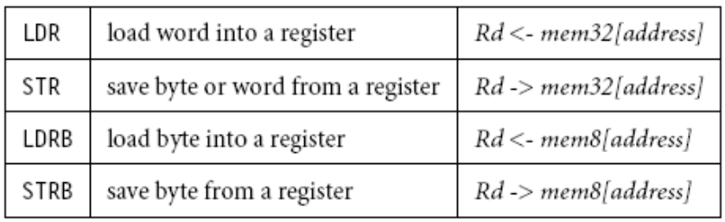
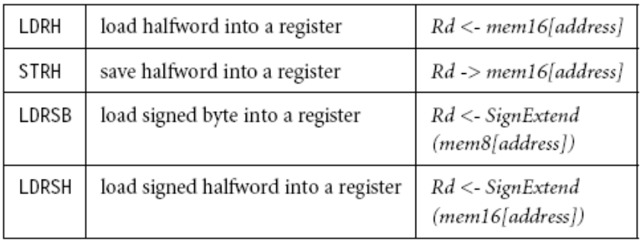
Инструкции на ARM микропроцесора.

Slide 59
Инструкции на ARM микропроцесора.
Инструкции за зареждане и съхранение на множество регистри
Инструкциите LDM (Load Multiple) и STM (Store Multiple) позволяват блоково прехвърляне на произволен брой регистри към или от паметта. Местоположението на паметта трябва да е зададено в основен регистър, който по желание може да бъде актуализиран след прехвърлянето. Даден е списък с регистри за прехвърляне, като той може да включва и програмния брояч. Всеки регистър се прехвърля към или от паметта на свой ред, започвайки с най-ниския регистър (R0, ако е даден) и завършвайки с най-високия регистър (R15, ако е посочен в списъка с регистри). Базовият регистър се модифицира с прехвърляне, така че системата знае мястото на паметта за следващото прехвърляне според един от четирите режима на трансфер.

Slide 60
Инструкции на ARM микропроцесора.
Инструкции за софтуерно прекъсване
Инструкциите SWI (Software Interrupt) причиняват изключение за софтуерно прекъсване. Те обикновено се използват за заявяване на услуга от операционна система. Изключението кара процесора да премине в привилегирован режим, като по този начин позволява на задачата в потребителския режим да получи достъп до привилегировани функции, но само под управление на операционна система.
Използваната функция по-нататък има номер 0x11. В системата, която използваме, това представлява функцията exit() и се използва за излизане от програма.
SWI 0x11

Slide 61
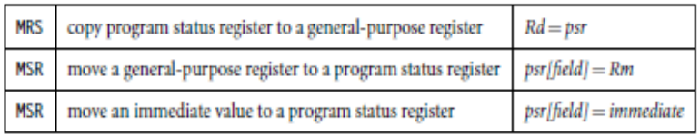
Инструкции на ARM микропроцесора.
Инструкции за достъп до регистър на състоянието
Регистърът на състоянието може да бъде достъпен чрез две инструкции. Инструкцията MRS (Прехвърляне към регистър от състояние) ще копира текущия регистър на състоянието на процеса (CPSR) в регистър с общо предназначение. Има само една причина за четене на регистъра на състоянието и това е да промените едно от полетата. Има и съответна инструкция MSR (Преместване към състояние от регистър), която замества определени полета в текущия регистър на състоянието.

Slide 62

Инструкции на ARM микропроцесора.
Зареждане на константи
Няма отделна ARM инструкция за преместване на 32-битова константа в регистър.
Има два псевдоинструкции за преместване на 32-битова стойност в регистър.
LDR Rd, =constant
ADR Rd, label

Slide 63
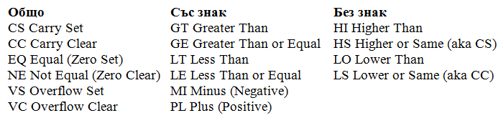
Инструкции на ARM микропроцесора.
Условно изпълнение: <cc>
По-голямата част от инструкциите включват поле код на условие (<cc>), което позволява на инструкцията да бъде изпълнена условно в зависимост от текущото състояние на процесора (флагове на кода на условието). Ако флаговете показват, че условието е изпълнено, инструкцията се изпълнява, в противен случай инструкцията се игнорира и процесорът просто преминава към следващата инструкция.

Slide 64
Инструкции на ARM микропроцесора.
Условно изпълнение: <cc>
За да посочим, че дадена инструкция е условна, поставяме мнемоника с две букви за условието след мнемониката на инструкцията, но преди <S> полето, ако присъства. Ако не се използва мнемоника за код на условие, инструкцията винаги ще се изпълнява. Има и мнемоника от две букви, която да обозначава винаги (AL).
MOVCC R0, R1
ще копира стойността в регистъра R1 в регистъра R0, само когато флагът за пренос е нулиран (код на условието CC). R0 ще остане непроменен, ако флаг C е установен.

Slide 65
Инструкции на ARM микропроцесора.
НАБОР THUMB ИНСТРУКЦИИ
Наборът от инструкции Thumb е повторно кодирано подмножество от набора от инструкции ARM. Thumb е проектиран да повиши производителността на ARM реализации, които използват 16-битова или по-тясна шина за данни на паметта и да позволи по-добра плътност на кода от предоставената от ARM инструкцията както за 16-битови, така и за 32-битови процесори. Наборът от инструкции Thumb е създаден чрез анализиране на 32-битовия набор от инструкции ARM и извличане на най-подходящия 16-битов набор от инструкции, като по този начин се намалява размерът на кода.

Slide 66
Инструкции на ARM микропроцесора.
НАБОР THUMB ИНСТРУКЦИИ
Спестяванията се постигат по следния начин:
1. Thumb инструкциите са безусловни, така че полето за код на условието не се използва. Също така, всички аритметични и логически инструкции Thumb актуализират флаговете на условието, така че битът за флаг за актуализиране не е необходим. Спестяват се 5 бита.
2. Thumb има само подмножество от операциите в пълния набор от инструкции и използва само 2-битово поле за код на операция плюс поле от 3-битов тип. Спестява 2 бита.
3. Останалите спестявания от 9 бита идват от намаляване на спецификациите на операнда. Например инструкциите Thumb препращат само към регистри от R0 до R7, така че за препратки към регистъра са необходими само 3 бита, а не 4 бита. Непосредствените стойности не включват 4-битово поле за завъртане.

